Slide 1
«Проектная деятельность»
Банк информационно- выставочного материала подготовила воспитатель МБДОУ г. Иркутска
детского сада № 115
Магомедкермова Кизейбат Камиловна

Slide 2
Тематическая неделя
«День защитника отечества»

Slide 3
ФГОС ДО р.2\ п 2,6
Интегративный подход к реализации образовательных областей программы:
«Познавательное развитие»
«Речевое развитие»
Социально – коммуникативное развитие»
«Художественно эстетическое развитие»
«Физическое развитие»

Slide 4
Психолого –педагогическая работа
Познакомить детей с «военными профессиями» (солдат, танкист, летчик, моряк, пограничник); с военной техникой (танк, самолет, военный крейсер); с флагом России.
Воспитывать любовь к Родине.
Осуществлять гендерное воспитание (формировать у мальчиков стремление быть сильными, смелыми, стать защитниками Родины; воспитывать в девочках уважение к мальчикам, как будущим защитникам Родины).
Приобщать к русской истории через знакомство с былинами о богатырях.

Slide 5
Пути реализации проекта
НОД
Рассматривание иллюстрации.
Выставка
Индивидуальный продукт детского художественного творчества: рисование «Солдат на посту», аппликация «Военная техника», С/р игры по теме, подвижные игры.
Социум
Оформление семейного альбома «Когда наш папа служил».
Оформление наглядного пособия «Защитники отечества».
Чтение М. Матусовский «С чего начинается Родина».
Посещение праздничных мероприятий в ДОУ и Городе.
Пословицы и поговорки о Родине.

Slide 6
Выставочный материал детского художественного творчества
Коллективные и индивидуальные работы:
Плакаты
Картины
Художественного творчества:
Рисование
Аппликация «Военная техника»
Конструирование
Оригами, бумагопластика, макеты
Подарки папам и дедушкам

Slide 7
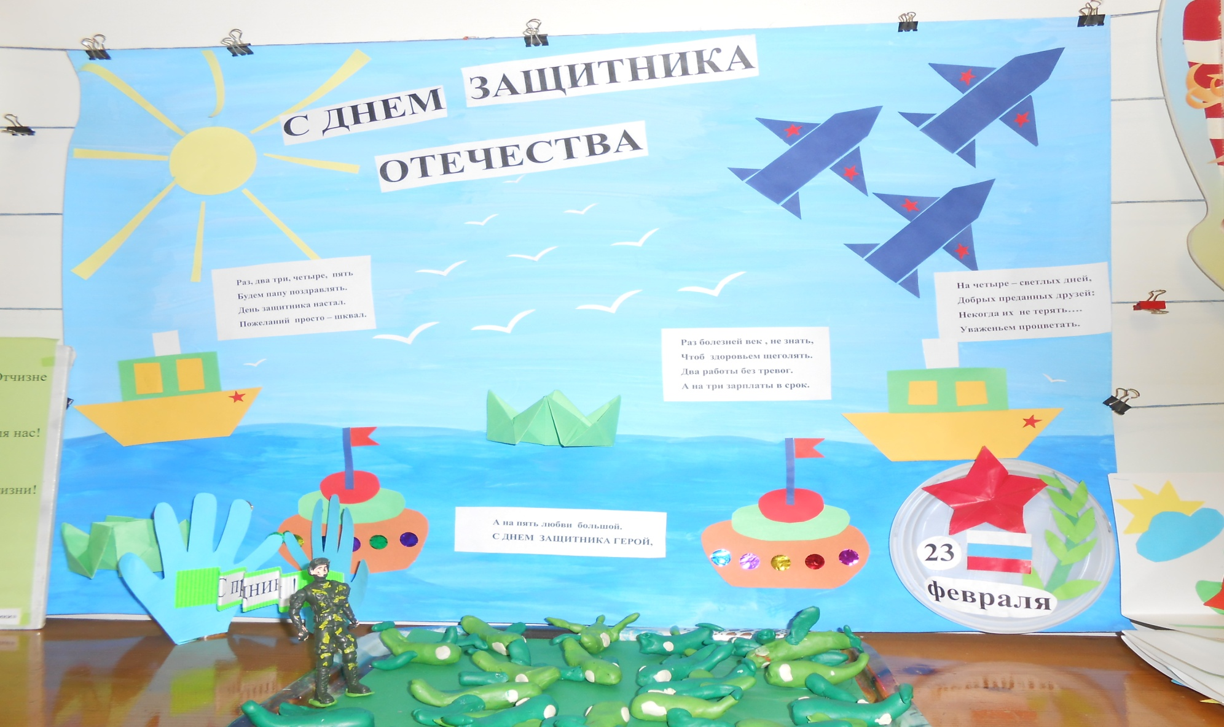
Проект «Раз, два, три, четыре, пять, будем папу поздравлять!»
(группа «Одуванчики»)

Slide 8
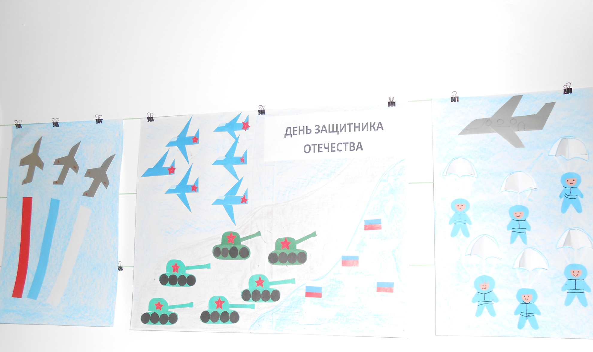
Поздравляем наших дедушек и пап.
(группа «Ромашка»)

Slide 9
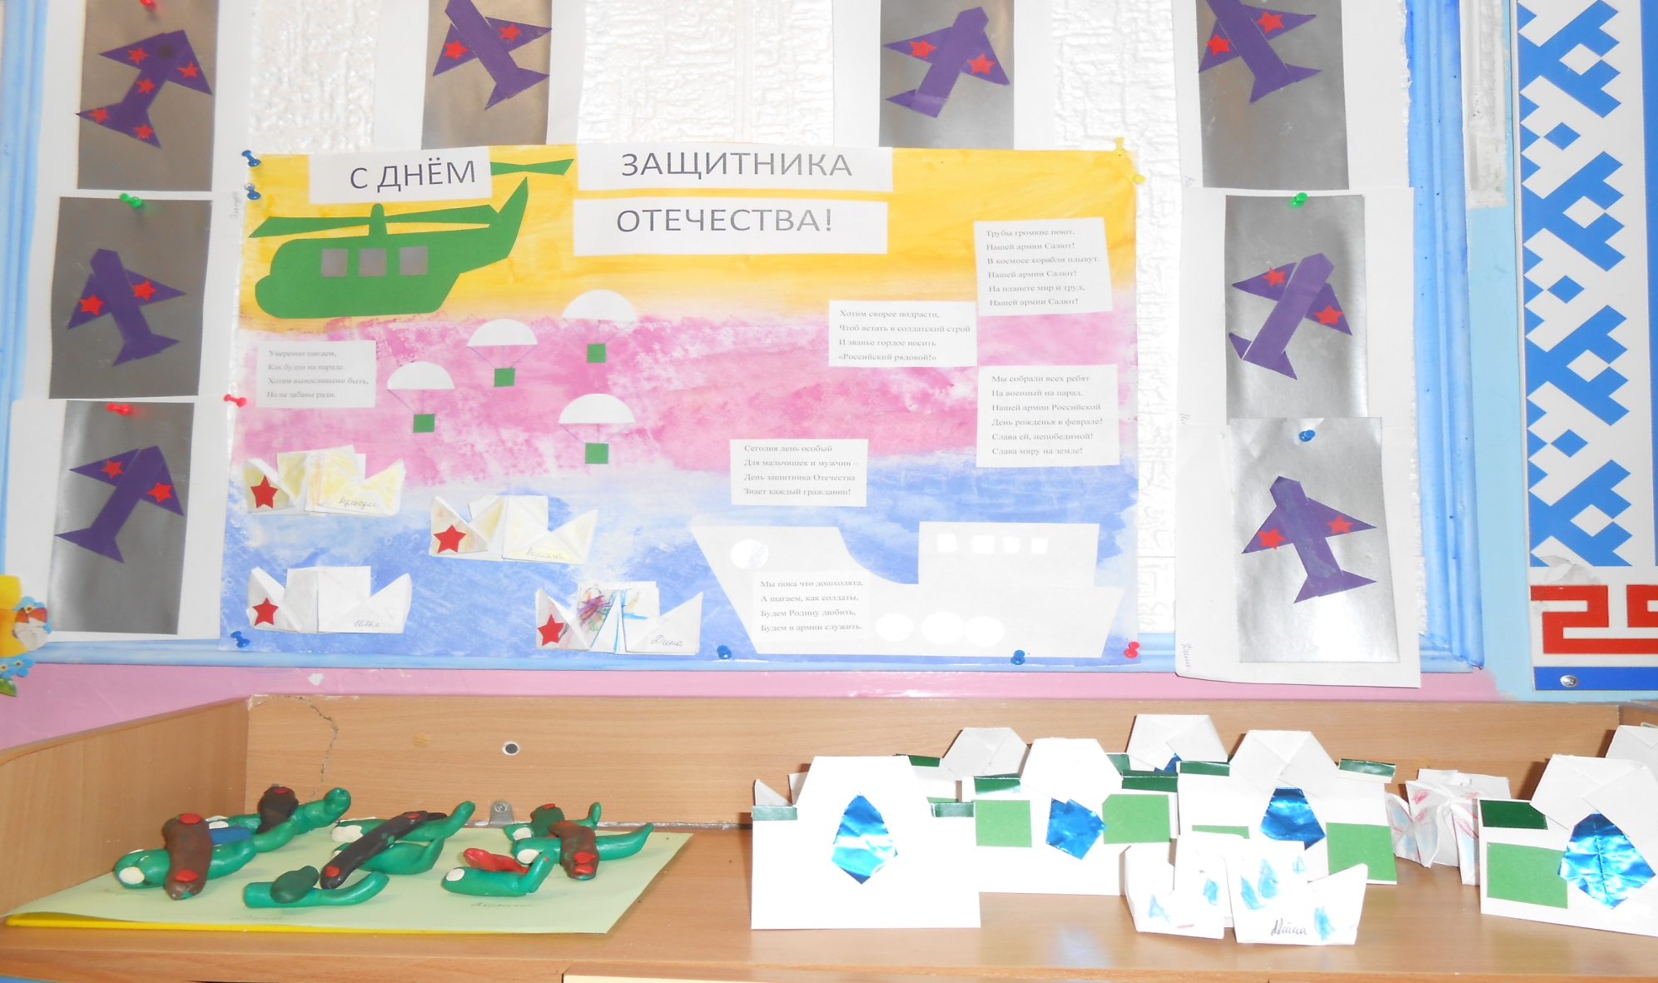
Проект «С днем защитника отечества».
(группа «Незабудки»)

Slide 10
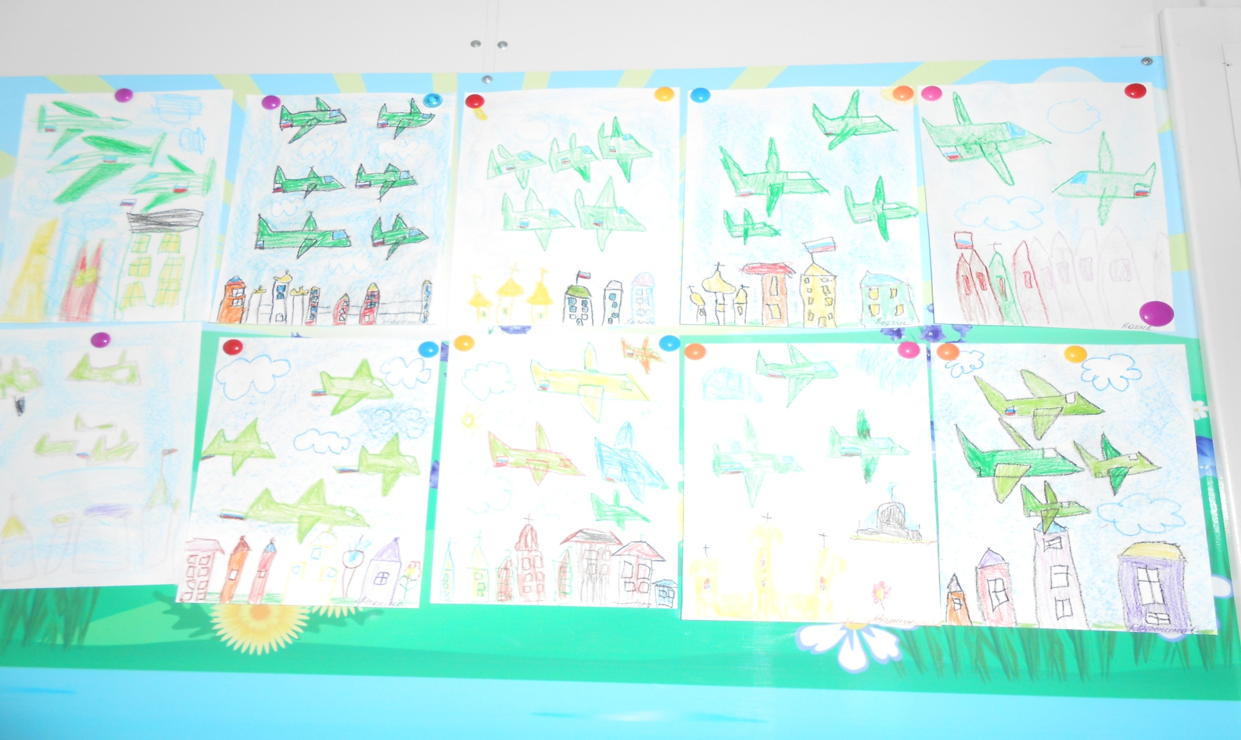
Проект «Сквозь облака летают самолеты».
(группа «Колокольчик»)

Slide 11
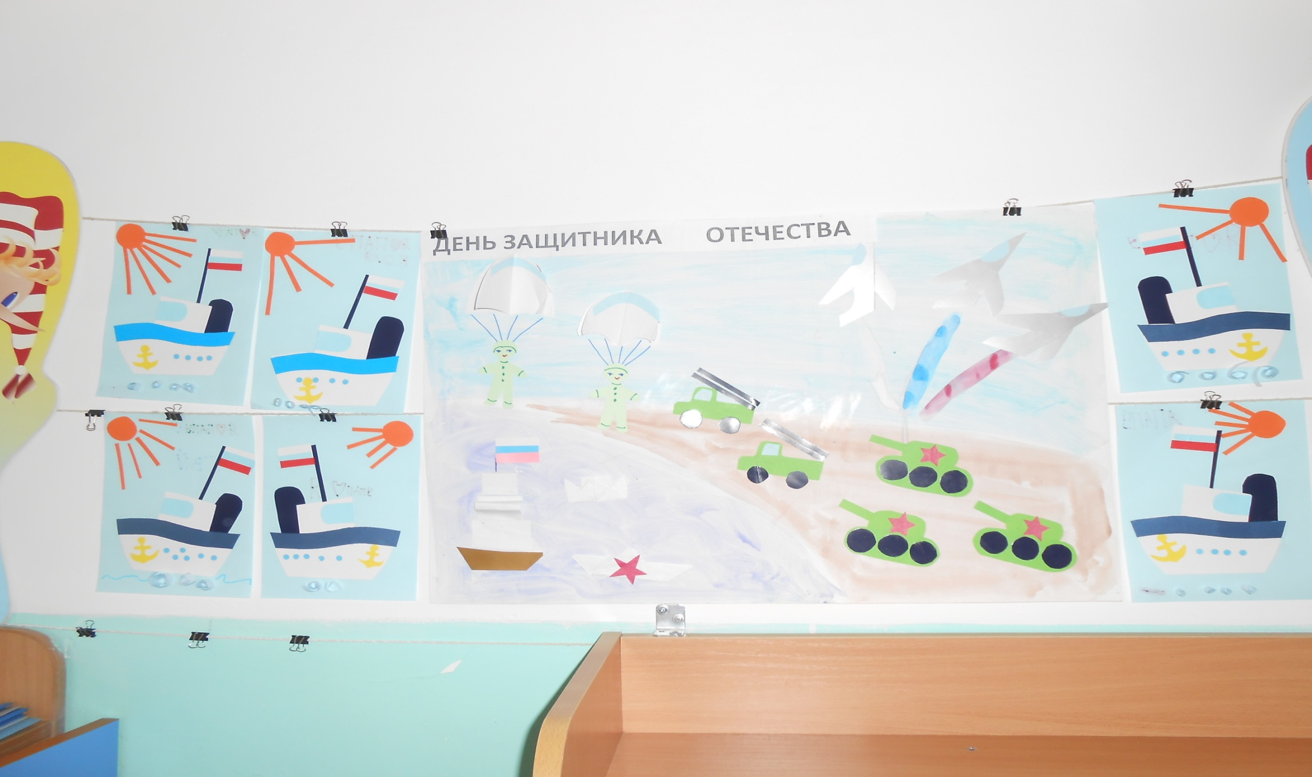
Проект «Поздравляем наших пап».
(группа «Рябинка»).

Slide 12
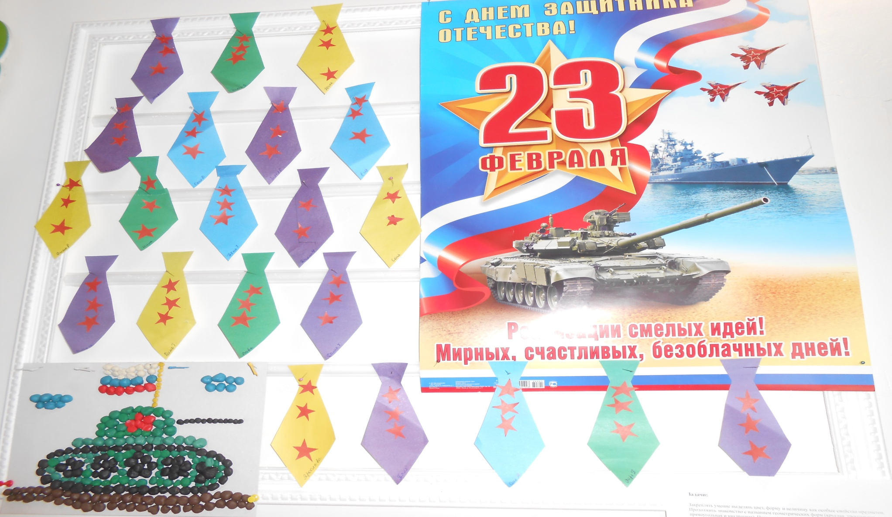
Группа «Цыплята».

Slide 13
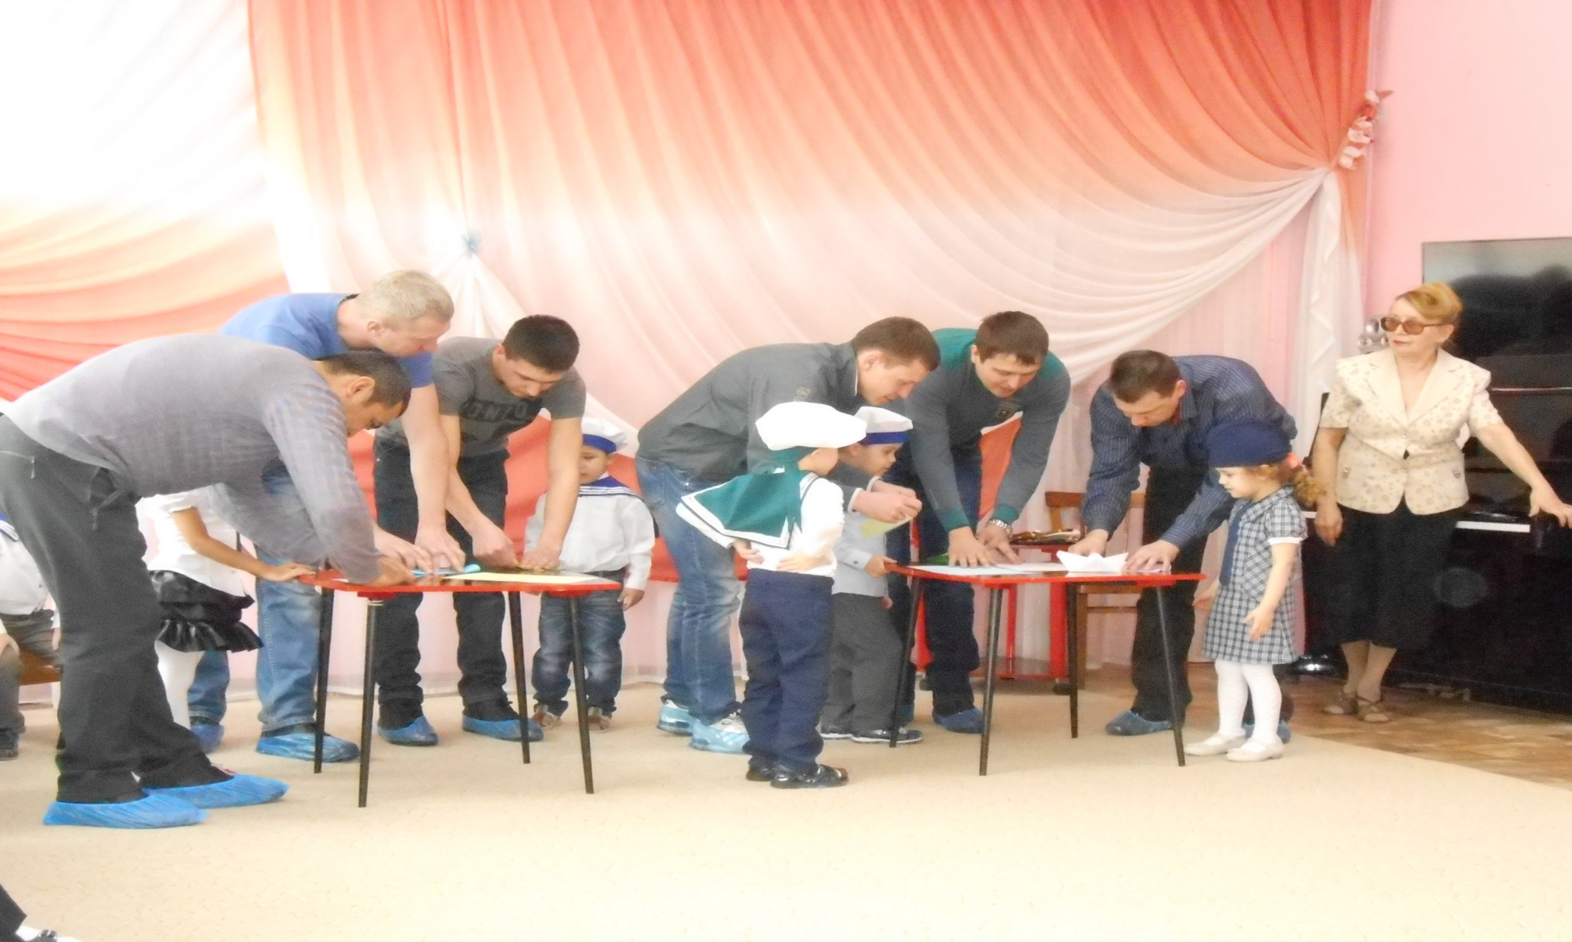
Музыкальное развлечение
Игра с папой «Кто быстрее соберет кораблик».

